Slide 1


网页为啥叫HTML？
主讲人：kerwin

Slide 2
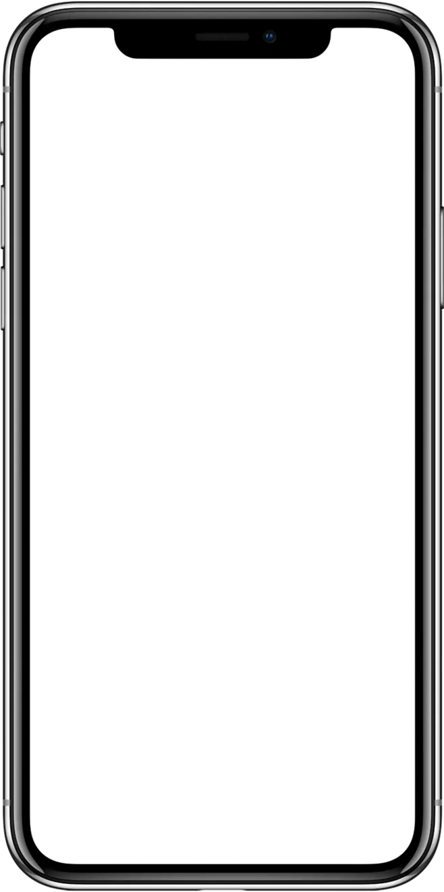

1.生活中的网页有哪些？
01

Slide 3







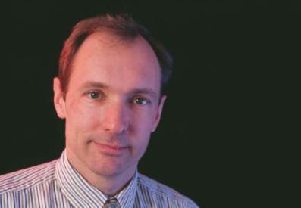



2. 网页是怎么形成的？
01

Slide 4
2. 网页是怎么形成的？
02
1. 网页通过浏览器才能访问阅读
2. 网页是网站中的一“页”
3. 文件扩展名.html

Slide 5

3. HTML是什么？
01

Slide 6
总结
01
1. 网页是前端开发人员写的，通过浏览器转成普通人眼中的美丽页面
2. 网页的扩展名是.html
3. Html使用标记标签来描述网页，包含视频，音频，图片，等等………

Slide 7
Thank you
谢谢观看

